Slide 1


Теория вероятностей и математическая статистика
Вебинары

Slide 2

Теория вероятностей и математическая статистика
Урок 2
Дискретные случайные величины. Закон распределения вероятностей. Биномиальный закон распределения. Распределение Пуассона

Slide 3


Случайная величина — та, которая в результате испытания принимает только одно возможное значение.

Slide 4
На этом уроке мы изучим:
Что такое дискретная случайная величина.
Закон распределения вероятностей.
Биномиальное распределение.
Распределение Пуассона.

Slide 5
Дискретная случайная величина принимает отделенные друг от друга значения.

Slide 6
Например, в результате стократного подбрасывания монеты орел может выпасть 50 или 51 раз (целое число в диапазоне от 0 до 100 включительно), но не 50 с половиной раз.

Slide 7
Примеры дискретной случайной величины
Число выпаданий орла при стократном подбрасывании монеты.

Slide 9
Примеры дискретной случайной величины
Число выпаданий орла при стократном подбрасывании монеты.
Число дождливых дней лета.

Slide 10
Примеры дискретной случайной величины
Число выпаданий орла при стократном подбрасывании монеты.
Число дождливых дней лета.
Число метеоритов, упавших на Землю за год.

Slide 11
Закон распределения вероятностей дискретной случайной величины — это соответствие между возможными значениями этой величины и вероятностями, которые им соответствуют.

Slide 12
Биномиальное распределение — один из примеров дискретного распределения.
Биномиальный закон распределения — это закон распределения числа X = k наступлений события A в n независимых испытаниях, в каждом из которых оно может произойти с вероятностью p.

Slide 13
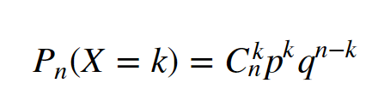
Число наступления события — это дискретная величина из отрезка [0, n]. Вероятности возможных значений этой величины определяются по формуле Бернулли:
Биномиальное распределение
где p — это вероятность наступления события A в n независимых испытаниях, a q = 1 – p.

Slide 14
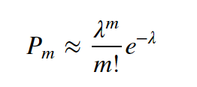
Если проводится большое количество испытаний n и при этом вероятность p появления события A в отдельном испытании мала, применяют формулу Пуассона для вычисления вероятности того, что событие произойдет m раз в n испытаниях:
Распределение Пуассона

Slide 15
Распределение Пуассона и формула Пуассона часто применяются в теории массового обслуживания (ТМО).

Slide 16
ТМО — это раздел теории вероятностей, в котором исследуется рациональный выбор структуры системы обслуживания и его процесса. В основе теории — изучение потоков требований на обслуживание, поступающих в систему и выходящих из нее, длительности ожидания и длины очередей.

Slide 17
Итоги
Дискретная случайная величина.
Закон распределения вероятностей дискретной случайной величины.
Биномиальное распределение, формула Бернулли.
Распределение Пуассона.

